Slide 1
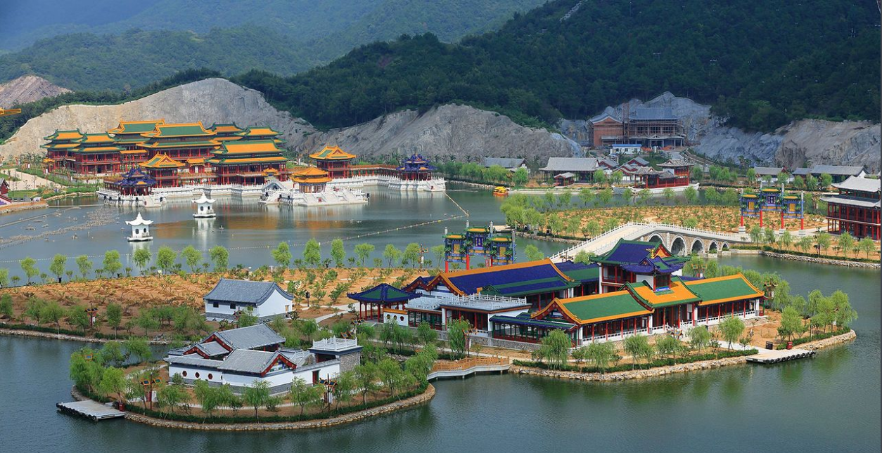
东阳圆明新园试驾场地
东阳圆明新园按1:1的比例恢复了北京圆明园95%的建筑群，分别由新圆明园(春苑)、新长春园(夏苑)、新绮春园(秋苑)、新畅春园(冬苑)4个日景和3个夜景组成。场地面积约50000多平方米。

Slide 2
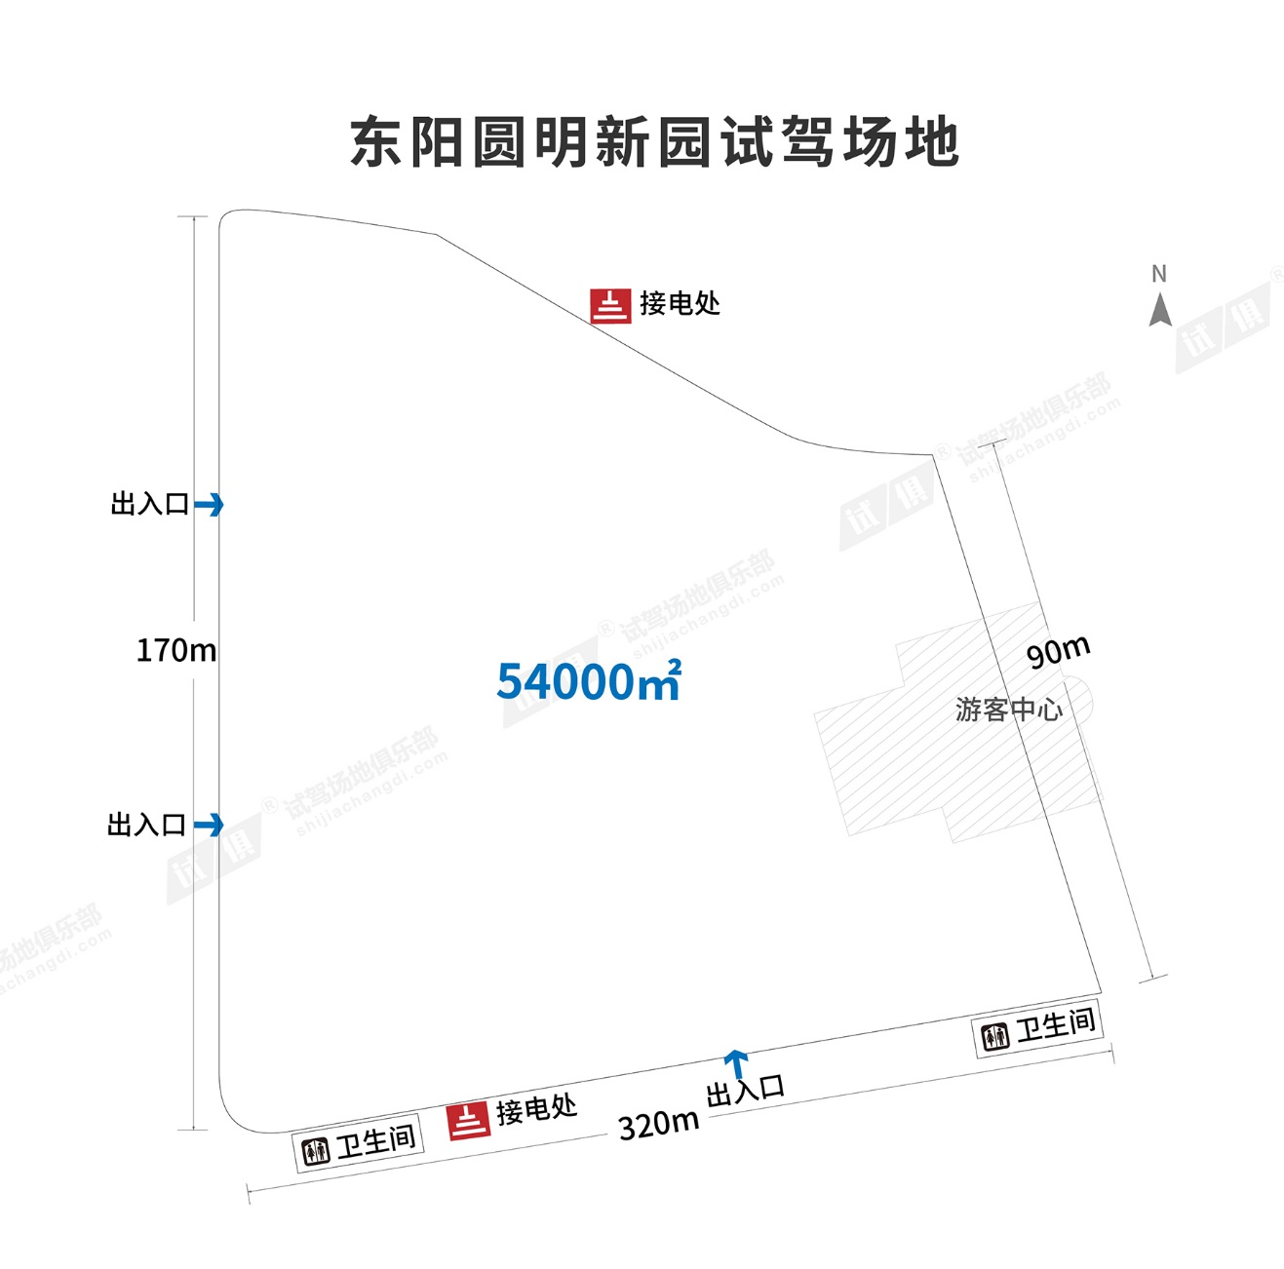
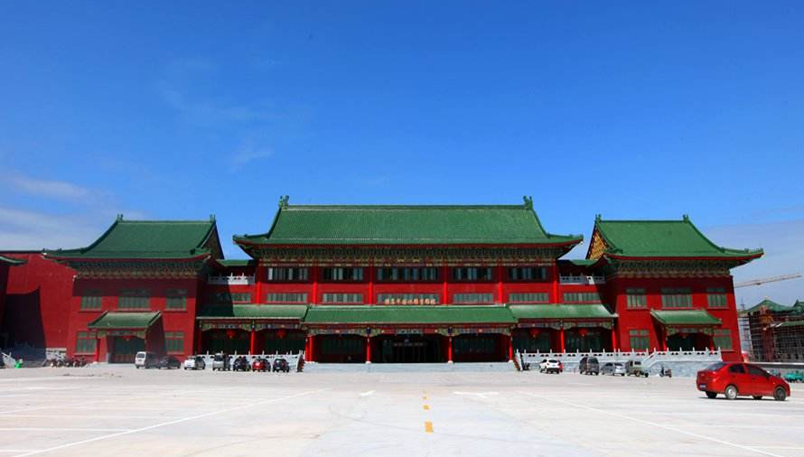
场地费用：2元/平/天（一万平起租）
场地信息：长320m 宽170m 最窄宽90m 面积约54000㎡ 水泥地面 不封闭
供电供水：380v/80kw
配套设施：停车场 固定洗手间

Slide 3
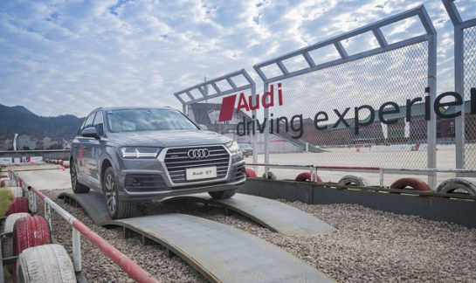
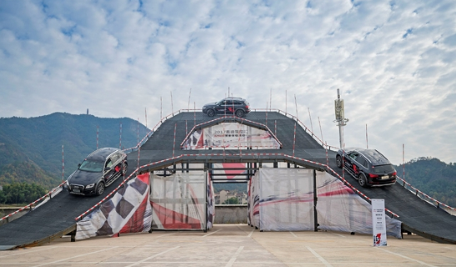
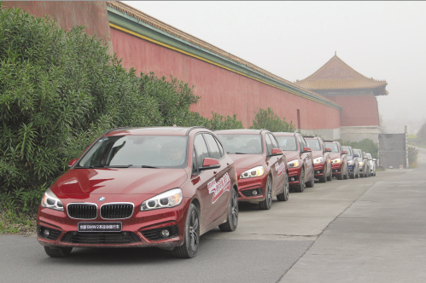
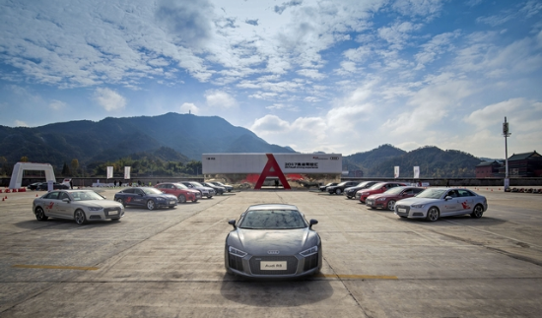
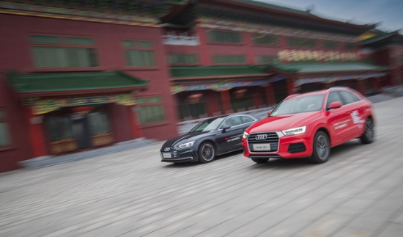
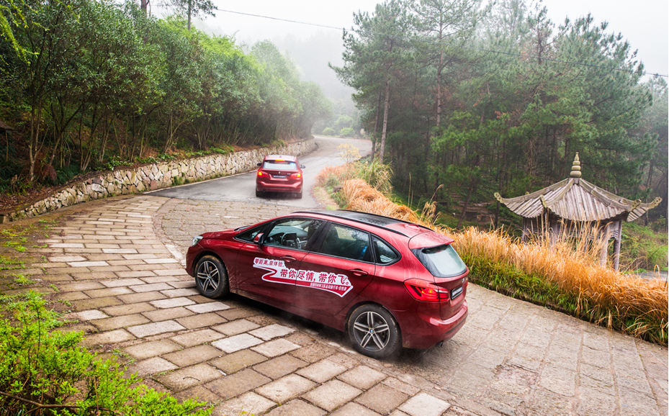
奥迪驾控汇
奥迪驾控汇
创新BMW2系运动旅行车深度试驾会
奥迪驾控汇
奥迪驾控汇
创新BMW2系运动旅行车深度试驾会

